Slide 1

KAMU İÇ KONTROL STANDARTLARI EĞİTİMİNE HOŞ GELDİNİZ
Hazırlayan:
Cengiz ÇAN
Şube Müdürü
İdari ve Mali İşler Daire Başkanlığı
10.10.2024

Slide 2
Kamu İç Kontrol Standartları
Nedir?
Kamu İç Kontrol Standartları, idarelerin, iç kontrol sistemlerinin oluşturulmasında, izlenmesinde ve değerlendirilmesinde dikkate almaları gereken temel yönetim kurallarını göstermekte ve tüm kamu idarelerinde tutarlı, kapsamlı ve standart bir kontrol sisteminin kurulmasını ve uygulanmasını amaçlamaktadır.

Slide 3
Kamu İç Kontrol Standartları
İç kontrol sisteminin uygulama esnasında başvurduğu temel ilkelerdir.
Standartlar, kontrol sürecinde en önemli faktördür.
İç kontrol sisteminin belirlenmiş esaslara uyumlu olarak yürütülmesini sağlar ve uygulamaya yönelik öneriler içerir.
İç kontrol sistemine yönelik açıklamalar içerdiğinden sistemin işleyişinin çalışanlar ve yöneticiler tarafından daha iyi anlaşılmasını sağlar.

Slide 4
Kamu İç Kontrol Standartlarının Yasal Dayanakları
5018 Sayılı Kanun gereği 31.12.2005 tarihinde yayımlanan İç Kontrol ve Ön Mali Kontrole İlişkin Usul ve Esasların 5. maddesinde; İç Kontrol Standartlarının, merkezi uyumlaştırma görevi çerçevesinde Maliye Bakanlığı tarafından belirleneceği ve yayımlanacağı ifade edilmiştir.
Bu doğrultuda hazırlanan Kamu İç Kontrol Standartları Tebliği 26.12.2007 tarihinde Resmi Gazete’de yayımlanmıştır.
Söz konusu düzenlemeler doğrultusunda Maliye Bakanlığı BÜMKO tarafından hazırlanan Kamu İç Kontrol Standartlarına Uyum Eylem Planı Rehberi yayınlanmıştır.

Slide 5
Kamu İç Kontrol Bileşenleri, Standartlar ve Genel Şartlar
Kamu İdarelerinde iç kontrol sisteminin oluşturulması, uygulanması, izlenmesi ve geliştirilmesi amacıyla COSO modeline uygun olarak;
5 İç kontrol bileşeni,
18 standardı,
79 genel şartı bulunmaktadır.

Slide 6
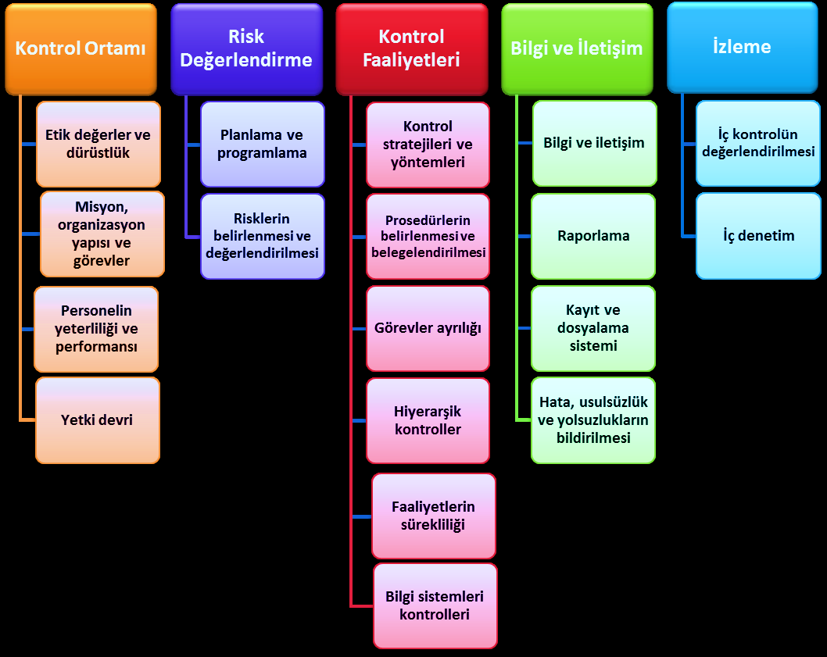
KAMU İÇ KONTROL STANDARTLARI ŞEMASI

Slide 7
Bileşen1: Kontrol Ortamı Standardı
Kontrol ortamı standardı;
Kontrol ortamı, iç kontrolün diğer unsurlarına temel teşkil eden genel bir çerçeve olup,
kişisel ve mesleki dürüstlük,
yönetim ve personelin etik değerleri,
iç kontrole yönelik destekleyici tutum,
mesleki yeterlilik,
organizasyonel yapı,
insan kaynakları politikaları ve uygulamaları ile
yönetim felsefesi ve iş yapma tarzına ilişkin hususları kapsar.
KONTROL ORTAMI STANDARTLARI
Standart 1: Etik Değerler ve Dürüstlük,
Standart 2: Misyon, Organizasyon Yapısı ve Görevler,
Standart 3: Personelin Yeterliliği ve Performansı,
Standart 4: Yetki Devri
4 başlık altında 26 genel şarttan oluşmaktadır.

Slide 8
Kontrol Ortamının Temel Unsurları
Kontrol ortamının temel unsuru “kurum” ve “insan” dır.
Kişisel ve mesleki dürüstlük ilkeleri,
Yönetimin ve personelin etik değerleri benimsemesi,
Üst yönetimin iç kontrole yönelik destekleyici tutumu,
Kurumsal (Organizasyonel) yapı,
Personelin mesleki yeterliliği ve performansı,
İnsan kaynakları politikaları ve uygulamaları,
Yönetim felsefesi ve iş yapma tarzı,
Yetki devri.

Slide 9
Bileşen 2: Risk Değerlendirme Standardı
Risk değerlendirme, idarenin hedeflerinin gerçekleşmesini engelleyecek risklerin tanımlanması, analiz edilmesi ve gerekli önlemlerin belirlenmesi sürecidir.
RİSK DEĞERLENDİRME STANDARTLARI
  Standart 5: Planlama ve programlama
  Standart 6: Risklerin belirlenmesi ve değerlendirilmesi
  2 başlık altında 9 genel şarttan oluşmaktadır.

Slide 10
Bileşen 2: Risk Değerlendirme Standardı
Kamu kurumlarınca sunulan hizmetlerin ve faaliyetlerin çeşitliliği dikkate alınırsa;
Kurumun hizmet sunmasını engelleyecek veya hizmetin kalitesini düşürecek,
Paydaşların kuruma olan güvenini sarsabilecek,
Yolsuzluk yapılmasına meydan verecek,
Faaliyetlerin mevzuata aykırı yürütülmesine neden olabilecek,
Kaynak kaybına neden olabilecek,
  her türlü olay risk olarak adlandırılabilir.

Slide 11
Bileşen 2: Risk Değerlendirme Standardı
İş Hayatımızdan Örnek
Amacımız: Birimimizde iş sürekliliğinin sağlanması
Risk: Aynı dönemde bir çok personelin yıllık izin kullanması nedeniyle işlerin aksaması
Kontrol : İşlerin yoğun olduğu dönemlerde izinlerin belli bir süre önce talep edilmesi ve buna göre bir takvim çerçevesinde izin kullandırılması
Sonuç: Hizmet alıcıların ve diğer yararlanıcıları memnuniyeti

Slide 12
Bileşen 3: Kontrol Faaliyetleri Standardı
  KONTROL FAALİYETLERİ STANDARTLARI
  Standart 7: Kontrol stratejileri ve yöntemleri
  Standart 8: Prosedürlerin belirlenmesi ve belgelendirilmesi
  Standart 9: Görevler ayrılığı
  Standart 10: Hiyerarşik kontroller
  Standart 11: Faaliyetlerin sürekliliği
  Standart 12: Bilgi sistemleri kontrolleri
  6 başlık altında 17 genel şarttan oluşmaktadır.
Kontrol faaliyetleri, idarenin hedeflerinin gerçekleştirilmesini sağlamak ve belirlenen riskleri yönetmek amacıyla oluşturulan politika ve prosedürlerdir.

Slide 13
Bileşen 3: Kontrol Faaliyetleri Standardı
Kontrol faaliyetleri kurumun bütün kademelerine ve faaliyetlerine yayılmalıdır.
Kontrol faaliyetleri riskleri kabul edilebilir düzeylerde yönetmek için kullanılır.
Risklerin çeşidine göre, önleyici, tespit edici ve düzeltici her türlü kontrol faaliyeti belirlenir ve uygulanır.
Kontrol faaliyetlerine örnek olarak;
  Yetki devri ve onay prosedürleri,
  Görevlerin birbirinden ayrılması,
  Kaynaklara ve resmi kayıtlara erişim konusunda kontroller
  Gerekli hallerde vekil personel görevlendirilmeli.
  Görevinden ayrılan personelin, iş veya işlemlerinin durumunu ve gerekli belgeleri de içeren bir rapor hazırlaması ve bu raporu görevlendirilen personele vermesi yönetici tarafından sağlanmalı.

Slide 14
Bileşen 4: Bilgi ve İletişim Standardı
  BİLGİ VE İLETİŞİM STANDARTLARI
  Standart 13: Bilgi ve İletişim
  Standart 14: Raporlama
  Standart 15: Kayıt ve Dosyalama Sistemi
  Standart 16: Hata, Usulsüzlük ve Yolsuzlukların Bildirilmesi
  4 başlık altında 20 genel şarttan oluşmaktadır.
Bilgi ve iletişim, gerekli bilginin ihtiyaç duyan kişi, personel ve yöneticiye belirli bir formatta ve ilgililerin iç kontrol ve diğer sorumluluklarını yerine getirmelerine imkan verecek bir zaman dilimi içinde iletilmesini sağlayacak bilgi, iletişim ve kayıt sistemini kapsar.

Slide 15
Bileşen 4: Bilgi ve İletişim Standardı
Yönetim Bilgi Sistemleri, kurum içi ve dışından aldığı verileri, sınıflandırır, işler, bilgiye dönüştürür ve yöneticilere karar alma sürecinde yardımcı olur.
Üniversitemizde Yönetim Bilgi Sistemlerine örnekleri :
  Giresun Üniversitesi Yönetim Bilgi Sistemi (GÜYBİS)
  Giresun Üniversitesi Akademik Bilgi Sistemi
  Giresun Üniversitesi YÖS Bilgi Sistemi
  Giresun Üniversitesi Öğrenci Bilgi Sistemi
  Giresun Üniversitesi Mezun Bilgi Yönetimi Sistemi

Slide 16
Kurum içi iletişim,
Üst yönetimden çalışanlara doğru aşağı yönlü iletişim kanalları ile çalışanlardan üst yönetime doğru yukarı yönlü iletişim kanallarını ve birimler arasındaki iletişimi kapsar.
Kurum içi iletişim araçları;
Haftalık-aylık toplantılar
E-posta
Konferans ve seminerler
Kurum bültenleri
Periyodik raporlamalar
Üst yönetimin tebrik ve mesajları
Genelge ve yönergeler
Talimatlar
Dilek ve öneri kutuları

Slide 17
Kurumdışı iletişim,
Kurumun amaçları, kaynakları (araçları) ve performans sonuçlarının meclis başta olmak üzere kamuoyuna ve diğer ilgili taraflara şeffaflık ve hesap verebilirlik çerçevesinde raporlanmasını, faaliyetlerin olağan seyri içinde meclis, vatandaşlar, ulusal ve uluslararası diğer resmi kurum ve kuruluşlarla ve sivil toplum örgütleriyle iletişimini kapsar.
Amaçlar ve kaynakların raporlanması
Stratejik plan
Performans programı
Bütçe Sonuçların raporlanması
Faaliyet raporları (Birim, idare, genel faaliyet)
Kesin Hesap Cetvelleri
Mali tablolar ve Mali İstatistikler
Kurumsal Mali Durum ve Beklentiler Raporu
Yatırım Değerlendirme Raporu

Slide 18
Bileşen 5: İzleme Standardı
İzleme, iç kontrol sisteminin kalitesini değerlendirmek üzere yürütülen tüm izleme faaliyetlerini kapsar.
  İzleme Standartları
  Standart 17: İç Kontrolün Değerlendirilmesi
  Standart 18: İç Denetim
  2 başlık altında 7 genel şarttan oluşmaktadır.

Slide 19
Bileşen 5: İZLEME STANDARTLARI
İzleme; İç kontrol sisteminin
  Kalitesinin,
  Kontrollerin tasarım ve isleyişinin,
  Alınması gereken önlemlerin
belirli zaman aralıklarıyla değerlendirilmesinden oluşan süreçtir.
İç kontrol sistemini değişen hedeflere, ortama, kaynaklara ve risklere ayak uydurmasını sağlamak için izlemek gerekir.
3 ayrı izleme vardır.
Yönetici kontrolleri Öz değerlendirme İç Denetim Raporları

Slide 20
Bileşen 5: İzleme Standardı
  İzlemede öne çıkan hususlar:
  İç kontrolün değerlendirilmesine idarenin birimlerinin katılımı sağlanmalıdır.
  İç kontrolün değerlendirilmesinde, yöneticilerin görüşleri, kişi ve/veya idarelerin talep ve şikâyetleri ile iç ve dış denetim sonucunda düzenlenen raporlar dikkate alınmalıdır.
  İç kontrolün değerlendirilmesi sonucunda alınması gereken önlemler belirlenmeli ve bir eylem planı çerçevesinde uygulanmalıdır.

Slide 21
DİNLEDİĞİNİZ İÇİN TEŞEKKÜRLER.
Yararlanılan Kaynaklar:
26.12.2007 Tarih ve 26738 sayılı Resmi Gazetede yayımlanan Kamu İç Kontrol Standartları Tebliği
Kamu İç Kontrol Rehberi (Avrupa Birliği tarafından finanse edilen TR07-IBFI-02 numaralı Eşleştirme Projesi kapsamında hazırlanmıştır.)
Fadıl Tunçel, Kamu İç Kontrol Standartları Sunumu, Uludağ Üniversitesi
Abdullah Ateş, Sibel Özsoysal, Kamu İç Kontrol Standartları Sunumu, 2009, İstanbul Üniversitesi

